Slide 1
动态内存分配
基本概念
隐式空闲链表

Slide 2
9.9 动态内存分配
程序员用动态内存分配器dynamic memory allocators (如malloc函数) 在运行时申请VM虚拟内存。
数据结构的大小只有在运行时才知
动态内存分配器管理的进程虚拟内存区域是堆heap.
Application
Dynamic Memory Allocator
Heap
User stack
Top of heap
(brk ptr)
Heap (via malloc)
Uninitialized data (.bss)
Initialized data (.data)
Program text (.text)
0

Slide 3
动态内存分配器
分配器将堆视为一组不同大小的块（block）来维护，状态分为两种：已分配的（allocated ），空闲的（free）
分配器的类型：
显式分配器（Explicit allocator）: 应用程序分配和释放空间
E.g., malloc and free in C
隐式分配器（ Implicit allocator）:应用程序分配空间，但不释放空间
E.g. garbage collection in Java, ML, and Lisp

Slide 4
malloc 系列函数
#include <stdlib.h>
void *malloc(size_t size)
成功:返回一个指针，指向大小为至少size字节的内存块。块大小要边界对齐：8-byte对齐 (32位模式x86)或16-byte对齐 (64位模式x86-64)
If size == 0, returns NULL
失败: 返回NULL (0) 并设置errno
void free(void *p)
将p指针指向的块还回可用内存池中。
p指针必须是malloc 或realloc等函数分配的指针。
calloc: 基于malloc的函数，将分配的内存初始化为0
realloc: 改变已分配块的大小函数
sbrk: 用于分配器扩展或收缩堆，通过内核的brk指针调整。是很低层的函数

Slide 5
malloc 示例
#include <stdio.h>
#include <stdlib.h>
void foo(int n) {
int i, *p;
/* Allocate a block of n ints */
p = (int *) malloc(n * sizeof(int));
if (p == NULL) {
perror("malloc");
exit(0);
}
/* Initialize allocated block */
for (i=0; i<n; i++)
p[i] = i;
/* Return allocated block to the heap */
free(p);
}

Slide 6
brk, sbrk - 改变数据段大小内容简介
#include <unistd.h>
int brk(void *end_data_segment);
void *sbrk(intptr_t increment);
描述
sbrk不是系统调用，是C库函数。sbrk/brk是从堆中分配空间，本质是移动一个位置，向后移就是分配空间，向前移就是释放空间，sbrk用相对的整数值确定位置，如果这个整数是正数，会从当前位置向后移若干字节，如果为负数就向前若干字节。在任何情况下，返回值永远是移动之前的位置 返回值
返回的是上一次映射的内存的地址。映射失败返回-1

Slide 7
sbrk函数示例
#include <stdio.h>
#include <unistd.h>
int main()
{
int* p1 = sbrk(4);//分配4个字节的内存空间
printf("p1=%p\n", p1);
int* p2 = sbrk(4);
int* p3 = sbrk(4);
int* p4 = sbrk(4);
printf("p2=%p\n", p2);
printf("p3=%p\n", p3);
printf("p4=%p\n", p4);
sbrk(-12);//释放12个字节的内存空间
int* cur = sbrk(0);//获取sbrk后台的当前位置
printf("cur=%p\n", cur);
sbrk(-4);//再次释放4个字节的内存空间
sbrk(4096+1);
cur=sbrk(0);
printf("cur=%p\n", cur);

Slide 8
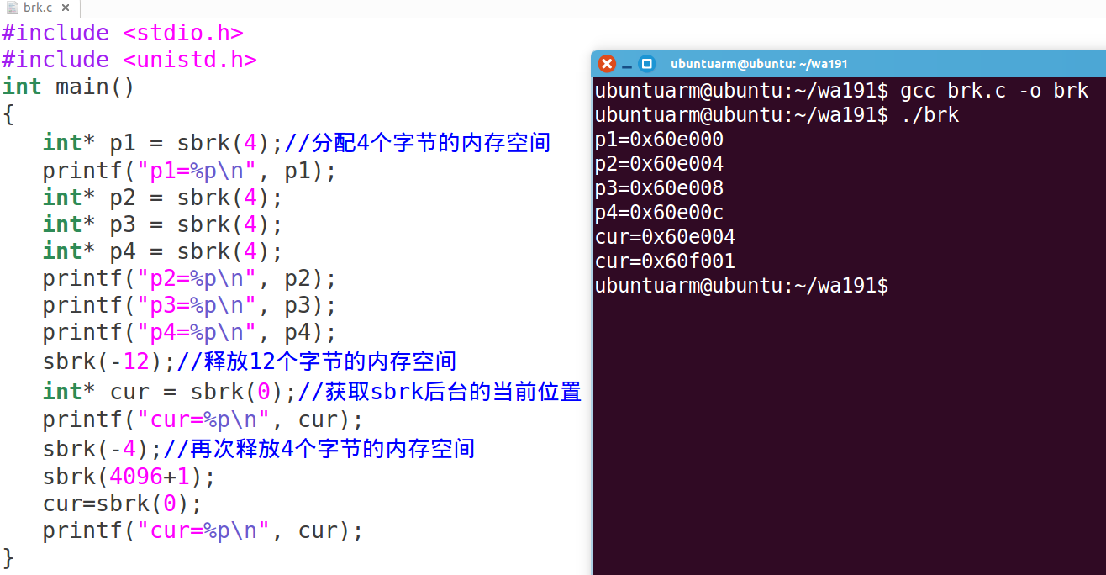

Slide 9
本章约定
内存按字(word)寻址.
字的大小为int.（4 byte）
Allocated block
(4 words)
Free block
(3 words)
Free word
Allocated word

Slide 10
分配示例
p1 = malloc(4)
p2 = malloc(5)
p3 = malloc(6)
free(p2)
p4 = malloc(2)

Slide 11
约束
应用
可发出任意序列的 malloc 和 free 请求
free 必须是一个 malloc申请的块
分配器
不能控制分配块的数量或大小
必须立即响应 malloc 请求，即不能重排序或缓冲请求
必须从空闲块中分配块，即只能在空闲内存中放置已分配的块
必须块对齐以满足所有对齐要求， 8-byte (x86) 或16-byte (x86-64)
只能操作和修改空闲内存
不能移动经malloc已分配的块。即不支持压缩

Slide 12
性能目标: 吞吐率
假设有以下malloc 和 free 请求的序列:
R₀, R₁, ..., R_{k}, ... , R_{n-1}
目标：最大化吞吐率和最大化内存利用率。但这两个目标往往是冲突的。
吞吐率：每个单位时间内完成的请求数。例：
5,000 malloc calls and 5,000 free calls in 10 seconds
Throughput is 1,000 operations/second

Slide 13
性能目标：最大化内存利用率
假设有以下malloc 和 free 请求的序列:
R₀, R₁, ..., R_{k}, ... , R_{n-1}
定义: Aggregate payload P_{k} 聚集有效载荷（总负载）
malloc(p) 产生一个payload(载荷)为 p字节的块
经过 R_{k} 的请求后, aggregate payload P_{k} 是当前已分配载荷的总和
定义: Current heap size H_{k} 当前堆大小
假设 H_{k} 为单调非递减，即分配器用sbrk只增加堆
定义: k+1次请求后的内存峰值利用率
U_{k} = ( max_{i<=k} P_{i} ) / H_{k}

Slide 14
碎片
fragmentation碎片会导致差的内存使用率。分为两种：
internal fragmentation 内部碎片
external fragmentation 外部碎片

Slide 15
内部碎片
对于给定的块, 如果有效载荷比块大小要小，则产生内部碎片：
内部碎片的成因：
维护堆的数据结构的开销
为数据对齐而做的填充
明确的指定（如对一个小的要求却返回一个大的块）
内部碎片只取决于之前的请求格式。因此容易衡量大小。
Block
Internal
fragmentation
Payload
Internal
fragmentation

Slide 16
外部碎片
当空闲内存合计起来足够满足一个分配要求，但没有一个单独的空闲块足够大可以来处理这个请求时，产生外部碎片。
外部碎片的产生取决于后面的请求大小，因此难以预测。
p1 = malloc(4)
p2 = malloc(5)
p3 = malloc(6)
free(p2)
p4 = malloc(6)
Oops! (what would happen now?)

Slide 17
要解决的问题
运行free时只有一个指针，如何知道要释放多大的内存？
如何跟踪空闲块?
当分配的数据结构比所在的空闲块小，剩下的空间怎么处理？
当有多个空闲块合适分配时，采用什么原则进行块分配？
怎样重插入被释放的块？

Slide 18
如何知道要释放多大的内存？
标准方法
在块前的一个字中，记录块的长度。这个字称为 header field 或 header
采用这种方法，每个已分配块都需要有一个额外的字。
p0
p0 = malloc(4)
5
block size
payload
free(p0)

Slide 19
如何跟踪空闲块?
方法 1: Implicit list 隐式列表采用长度-链接所有块
方法 2: Explicit list显式列表在空闲块中使用指针
方法 3: Segregated free list分隔空闲列表
按不同大小分类成不同的空闲队列
方法 4: Blocks sorted by size按大小顺序排列块
采用平衡树（如红黑树）方式，每个空闲块中有个指针，块长度作为关键字key。
5
4
6
2
5
4
6
2

Slide 20
方法 1: 隐式列表
每个块需要有两个信息：大小、分配状态。
这两个信息是否需要两个字来描述？
不用。两个字就太浪费了
标准技巧：如果块是对齐的，则“size”字的某几位低位地址始终为0。可将这几位用于填写分配状态信息。当读出大小时将这几位屏蔽。
1 word
Size
a
a = 1: Allocated block
a = 0: Free block
Size: block size
Payload: application data
(allocated blocks only)
Format of
allocated and
free blocks
Payload
Optional
padding

Slide 21
隐式空闲列表示例
Start
of
heap
Unused
8/0
16/1
32/0
16/1
0/1
Double-word
aligned
Allocated blocks: shaded
Free blocks: unshaded
Headers: labeled with size in bytes/allocated bit

Slide 22
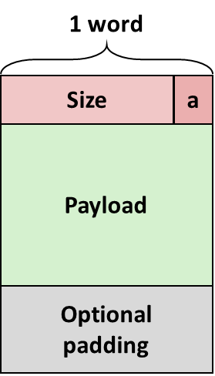
练习题9.6
确定下面malloc请求序列产生的块大小和头部值。假设分配器是双字对齐，使用的块格式如图所示的隐式空闲列表。块大小向上舍入为最接近8字节的倍数。
请求 | 块大小（十进制字节） | 块头部（十六进制）
malloc(1)
malloc(5)
malloc(12)
malloc(13)
8
0x9
16
0x11
16
0x11
24
0x19

Slide 23
隐式列表: 查找一个空闲块
首次适应算法First fit:
从头开始查找列表，选择第一个合适的空闲块:
在所有块（已分配块和空闲块）中查找是线性时间
实际情况中，在列表的前面易造成碎片。
下次适应算法Next fit:
和首次适应算法类似，不同之处是每次搜索是从上次搜索结束的地方开始。
通常比首次适应算法快：因为避免了每次无用的块搜索扫描
一些研究表明，其碎片化程度更糟
最佳适应算法Best fit:
搜索列表，找到一个最合适的块：块的大小合适，浪费最少。
碎片小，内存利用率高。
通常比首次适应算法运行速度慢。
p = start;
while ((p < end) && \\ not passed end
((*p & 1) || \\ already allocated
(*p <= len))) \\ too small
p = p + (*p & -2); \\ goto next block (word addressed)

Slide 24
隐式列表: 空闲块的分配
在一个空闲块中的分配方法: splitting分割
通常要分配的空间大小小于空闲块，因此要分割空闲块
4
4
6
2
p
addblock(p, 4)
4
4
4
2
2
void addblock(ptr p, int len) { // 以字为单位
int newsize = ((len + 1) >> 1) << 1; // round up to even
int oldsize = *p & -2; // mask out low bit
*p = newsize | 1; // set new length
if (newsize < oldsize)
*(p+newsize) = oldsize - newsize; // set length in remaining
} // part of block

Slide 25
隐式列表: 释放一个块
最简单的实现方式：只需清除“已分配”标志
void free_block(ptr p) { *p = *p & -2 }
这会导致出现什么问题？
这会导致出现“假碎片” 现象。即实际空闲空间足够，但分配器不知道。
4
4
4
2
2
free(p)
p
4
4
4
2
2
malloc(5)
Oops!

Slide 26
隐式列表: 空闲块合并
如果空闲块的前一个或后一个也是空闲块，则需要合并
合并下一个空闲块的方法：
4
4
4
2
2
logically
gone
free(p)
p
4
4
6
2
2
void free_block(ptr p) { *p = *p & -2; // clear allocated flag next = p + *p; // find next block if ((*next & 1) == 0) *p = *p + *next; // add to this block if } // not allocated
提问：怎样合并前一个空闲块？

Slide 27
隐式列表: 双向合并
边界标签 Boundary tags [Knuth73]
在空闲块的脚部复制块的“大小/分配状态”字，即可可实现列表的反向跟踪。但需额外的空间。这是重要和常用的技术。
4
4
4
4
6
6
4
4
Header
Size
a
a = 1: Allocated block
a = 0: Free block
Size: Total block size
Payload: Application data
(allocated blocks only)
Format of
allocated and
free blocks
Payload and
padding
Boundary tag
(footer)
Size
a

Slide 28
常数级时间的合并
Case 1
Case 2
Case 3
Case 4
Allocated
Allocated
Free
Free
Block being
freed
Allocated
Free
Allocated
Free

Slide 29
常数级时间的合并(Case 1)
m1
1
m1
1
m1
1
m1
1
n
1
n
0
n
1
n
0
m2
1
m2
1
m2
1
m2
1

Slide 30
常数级时间的合并(Case 2)
m1
1
m1
1
m1
1
m1
1
n
1
n+m2
0
n
1
m2
0
m2
0
n+m2
0

Slide 31
常数级时间的合并(Case 3)
m1
0
n+m1
0
m1
0
n
1
n
1
n+m1
0
m2
1
m2
1
m2
1
m2
1

Slide 32
常数级时间的合并(Case 4)
m1
0
n+m1+m2
0
m1
0
n
1
n
1
m2
0
m2
0
n+m1+m2
0

Slide 33
边界标签的缺点
内存碎片的内存开销比例太大。例如，在反复调用malloc和free后，有的内存块只要求两个内存字，而头部和脚部将占用已分配块的一半空间。
能否进行优化？
可以。分析可知，不是所有状态都需要脚部标签。哪些不需要？
已分配块不需要脚部标签。
合并时的前面的块是空闲时才需要脚部标签。
边界优化方法：把前面的块的“已分配/空闲”位的状态记录在当前块的低位中（由于对齐要求，低位通常至少3~4位为0），如果是1，已分配块就不需要脚部了。

Slide 34
练习题9.7
按所给的对齐要求和块格式要求填表。假设：隐式空闲链表，不允许有效载荷为零，头部和脚部存放在4字节的字中。
对齐要求 | 已分配的块 | 空闲块 | 最小块大小（字节）
单字 | 头部和脚部 | 头部和脚部
单字 | 头部，但无脚部 | 头部和脚部
双字 | 头部和脚部 | 头部和脚部
双字 | 头部，但无脚部 | 头部和脚部
12
8
16
8

Slide 35
关键分配策略总结
放置策略:
First-fit, next-fit, best-fit, 等.
以较低的吞吐量换取更少的碎片
Interesting observation: 分隔的空闲列表，即采用近似最适合的放置策略，而不必搜索整个空闲列表
分割策略:
什么时候分割空闲块？
能够容忍多少内部碎片？
合并策略:
Immediate coalescing: 每次调用free函数时合并
Deferred coalescing: 延迟到必要时才合并，以提高free的性能
例如:malloc扫描空闲列表时合并，外部碎片总数超过某个限值时合并

Slide 36
隐式列表总结
实现: 非常简单
分配的代价花费：最坏情况为线性时间
释放的代价花费：最坏情况为常数时间，加入合并也是常数时间
内存使用：取决于放置策略：First-fit, next-fit ， best-fit
隐式列表在 malloc/free 中未被使用，因为分配的时间复杂度为线性时间，太大。
在一些特殊应用中有使用，如块数很少的分配器。
隐式列表用的较少，但其中的分割和边界标签合并的思想是所有分配器的常用思路。

Slide 37

单选题
1分
以下描述正确的是（ ）。
在按照块大小递减顺序排序的空闲链表上，使用首次适配算法会导致分配性能很低，但是可能避免外部碎片。
对于最佳适配方法，空闲块链表应该按照内存地址的递增顺序排序。
最佳适配方法选择与请求段匹配的最大的空闲块。
在按照块大小递增的顺序排序的空闲链表上，使用首次适配算法与使用最佳适配算法等价。
A
B
C
D
提交

Slide 38
9.9.13 显式空闲列表
Allocated (as before)
Free
Size
a
Size
a
Payload and
padding
Next
Prev
Size
a
Size
a
维护空闲块的列表，不是所有块。 “下一个”空闲块可能在任何地方， 因此，需要存储向前/向后指针，而不仅仅是大小。
仍然需要边界标记用于合并。幸运的是，由于只跟踪空闲块，所以可以使用有效数据区放指针。

Slide 39
显式空闲列表
逻辑关系:
物理关系: 块可以在任何位置，任何顺序
A
B
C
Forward (next) links
A
B
4
4
4
4
6
6
4
4
4
4
C
Back (prev) links

Slide 40
显式空闲列表的块分配
conceptual graphic
Before
After
(with splitting)
= malloc(…)

Slide 41
显式空闲列表的块释放
插入策略Insertion policy: 新的空闲块加在空闲块列表中的什么位置？
LIFO (last-in-first-out) 策略
新的空闲块加在空闲块列表的开始处
优点: 简单，且时间为常数级
缺点: 研究表明碎片的情况比按地址排序的方式更糟
Address-ordered 按地址排序策略
插入空闲块时，保证空闲块列表始终有序： addr(prev) < addr(curr) < addr(next)
优点: 研究表明碎片程度低于LIFO
缺点: 需要搜索

Slide 42
采用LIFO策略释放块 (Case 1)
conceptual graphic
Before
free( )
Root
在列表的开始处插入释放的块
After
Root

Slide 43
采用LIFO策略释放块 (Case 2)
conceptual graphic
Before
free( )
Root
拼接后续块，将内存块结合并在列表的开始处插入新块
After
Root

Slide 44
采用LIFO策略释放块 (Case 3)
conceptual graphic
Before
free( )
Root
拼接前一块，将两个内存块结合在一起，并在列表的开始处插入新块
After
Root

Slide 45
采用LIFO策略释放块 (Case 4)
conceptual graphic
Before
free( )
Root
拼接前置块和后继块，将所有 3 个内存块合二为一，并将新块插入列表的开始处
After
Root

Slide 46
显式列表总结
显式列表和隐式列表的对比:
分配的时间复杂度是空闲块数的线性时间，而不是所有块的 当大部分内存已满时，速度要快得多
分配和释放会稍微复杂一点，因为需要拼接块进出列表 链接需要更多空间（每个块需要2个额外的字） 这是否增加了内部碎片?
链接列表的最常见用途是与分离的空闲列表一起
保留不同大小类的多个链接列表，或保留不同类型的对象

Slide 47
分离列表(Seglist) 分配器
按大小分类，每个大小的块类都有自己的空闲列表
通常每个小尺寸都有单独的类，对于较大的尺寸，每个类是按2的幂来划分块大小
1-2
3
4
5-8
9-inf

Slide 48
Seglist 分配器
给出一系列空闲列表，每个列表都用于某些大小的类 分配一个大小为n的块：
搜索最合适的空闲列表，在列表中寻找大小m>n的块 如果找到合适的块，分割该块，并把剩余的部分加入到合适的列表中（可选做）
如果没有找到合适的块， 尝试在更大的类中查找
重复以上步骤直到找到合适的块
如果最后没找到合适的块:
操作系统申请额外的内存堆 (使用函数 sbrk())
在新的内存区中分配n字节的块
将剩余部分作为单个空闲块放置在最大尺寸类中。

Slide 49
Seglist 分配器(cont.)
释放一个块：合并并放置在适当的列表中
分离分配器的优点：
吞吐率更高。
按2的幂次进行大小分类的时间复杂度是对数次的
更好的内存利用率。
在分离空闲列表中采用首次适应查找方式，内存利用率接近于在整个堆上采用最佳查找方式。
极端情况：如果每个大小都有一类，则内存利用率和最佳查找方式等同。

Slide 50
2. 伙伴系统(buddy system) 该算法规定，无论已分配分区或空闲分区，其大小均为2的k次幂(k为整数，l ≤ k ≤ m)，即最大分区为2^{m}。 假设系统的可利用空间容量为2^{m} 个字，则系统开始运行时，整个内存区是一个大小为2^{m}的空闲分区。在系统运行过程中，由于不断地划分，将会形成若干个不连续的空闲分区，将这些空闲分区按分区的大小进行分类。对于具有相同大小的所有空闲分区，单独设立一个空闲分区双向链表，这样，不同大小的空闲分区形成了k个空闲分区链表。

Slide 51
当需要为进程分配一个长度为n的存储空间时，首先计算一个i值，使2^{i-1}<n≤2^{i}，然后在空闲分区大小为2^{i}的空闲分区链表中查找。 若找到，即把该空闲分区分配给进程。否则，表明长度为2^{i}的空闲分区已经耗尽，则在分区大小为2^{i+1}的空闲分区链表中寻找。 若存在2^{i+1}的一个空闲分区，则把该空闲分区分为相等的两个分区，这两个分区称为一对伙伴，其中的一个分区用于分配，而把另一个加入分区大小为2^{i}的空闲分区链表中。

Slide 52
若大小为2^{i+1}的空闲分区也不存在，则需要查找大小为2^{i+2}的空闲分区，若找到则也对其进行两次分割：第一次，将其分割为大小为2^{i+1}的两个分区，一个用于分配，一个加入到大小为2^{i+1}的空闲分区链表中；第二次，将第一次用于分配的空闲区分割为2^{i}的两个分区，一个用于分配，一个加入到大小为2^{i}的空闲分区链表中。 若仍然找不到，则继续查找大小为2^{i+3}的空闲分区，以此类推。。。。。。 在最坏的情况下，可能需要对2^{k}的空闲分区进行k次分割才能得到所需分区。

Slide 53
在伙伴系统中，对于一个大小为2^{k}，地址为x的内存块，其伙伴块的地址则用buddy_{k}(x)表示，其通式为：

Slide 54
回收空间：也可能要进行多次合并。如回收大小为2^{i}的空闲分区时，若事先已存在2^{i}的空闲分区，则应将其与伙伴分区合并为大小为2^{i+1}的空闲分区。若事先已存在2^{i+1}的空闲分区，则应将其与伙伴分区合并为大小为2^{i+2}的空闲分区，依次类推……

Slide 55
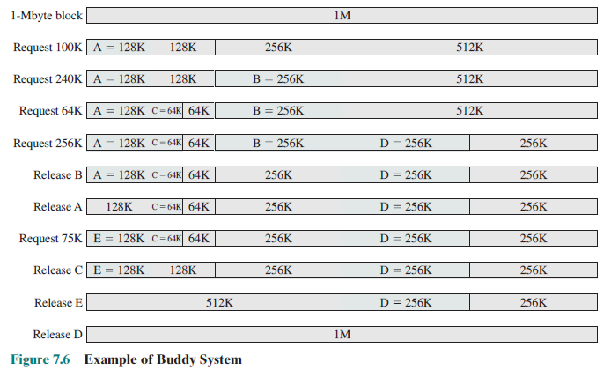

Slide 56
单选题
1分
以下描述正确的是（ ）。
只有当空闲链表按照内存地址的递增顺序排序时并使用边界标记来回收才会快速。
首次适配算法比最佳适配算法要慢一些（平均而言）。
伙伴系统只会有内部碎片，不会有外部碎片。
在一个伙伴系统中，最高可达接近50%的空间可以因为内部碎片而被浪费了。
A
B
C
D
提交

Slide 57
隐式内存管理中的垃圾收集
垃圾收集Garbage collection:堆分配存储的自动回收—即应用程序无需使用free函数。
以下例子中，程序员忘记释放块，产生的即为垃圾：
在许多动态语言中很常见：Python, Ruby, Java, Perl, ML, Lisp, Mathematica
存在C 和C++的变体（“保守”垃圾收集器），因为C的指针特性，比较保守，导致有的垃圾块不会被释放。
void foo() {
int *p = malloc(128);
return; /* p block is now garbage */
}

Slide 58
垃圾收集
内存管理器如何知道何时可以释放内存？
通常不能预测将来会使用什么内存数据块，因为它是会变的
但是如果某些块没有指针指向他们，这些块就不能被使用
必须对指针做出某些假设
内存管理器可以区分指针和非指针
所有指针指向块的开头
无法隐藏指针 (例如，通过强迫他们变成一个int，然后再变回来)

Slide 59
以图的方式看内存
将内存视为一张有向图：
每个块都是图表中的节点
每个指针都是图表中的一条边
不在堆中但包含指向堆的指针称为root根节点 (如寄存器，堆栈，全局变量)
Root nodes
Heap nodes
reachable
Not-reachable (garbage)
如果有从任何根到该节点的路径，则该节点（块）是可达的。 不可到达的节点是垃圾（应用程序不需要）

Slide 60
收集器可以按需提供服务，也可以作为一个和应用并行的独立线程，不断地更新可达图和回收垃圾。以C程序的malloc包中加入收集器为例：
C应用程序调用malloc，如果找不到合适的空闲块，则malloc调用垃圾收集器。垃圾收集器识别出垃圾块，调用 free返回给heap。-----核心是收集器代替应用程序去调用free。
当收集器调用返回时，malloc会重试去找合适的空闲块。如果仍失败，则向操作系统申请额外内存。
Dynamic storage allocator
C application
program
malloc()
Conservative
garbage
collector
free()

Slide 61
经典的垃圾收集算法
Mark-and-sweep collection (McCarthy, 1960)
不移动块（除非也"紧凑"）
Reference counting (Collins, 1960)
不移动块(not discussed)
Copying collection (Minsky, 1963)
移动块(not discussed)
Generational Collectors (Lieberman and Hewitt, 1983)
垃圾收集基于寿命
很多分配很快会变成垃圾
因此回收工作聚焦于刚分配的内存区域
其他: Jones and Lin, “Garbage Collection: Algorithms for Automatic Dynamic Memory”, John Wiley & Sons, 1996.

Slide 62
Mark & Sweep 垃圾收集器
在malloc/free 的基础上继续
分配采用 malloc，直到“用完空间”
当“用完空间”:
在每块的开头处采用额外的mark位
Mark: 从根root开始，对每个可达块置位
Sweep: 扫描所有的块，把未置标志的块释放
root
注意：此处的箭头表示内存引用，而不是空闲列表指针ptrs.
Before mark
After mark
Mark bit set
After sweep
free
free

Slide 63
一个简单的实现示例
应用程序
new(n):返回指向新块的指针，已清除所有内容
read(b,i): 把块b的位置i读入寄存器
write(b,i,v): 把v写入块b的位置i
每块有一个块头字
块b的块头字地址为 b[-1]
块头字在不同的收集器有不同作用
垃圾收集器使用的说明
is_ptr(p): 判断p是否为指针
length(b): 返回块b的长度，不包括块头
get_roots(): 返回所有的根root

Slide 64
Mark & Sweep垃圾收集器(cont.)
Mark 对内存图采用深度优先遍历
ptr mark(ptr p) {
if (!is_ptr(p)) return; // do nothing if not pointer
if (markBitSet(p)) return; // check if already marked
setMarkBit(p); // set the mark bit
for (i=0; i < length(p); i++) // call mark on all words
mark(p[i]); // in the block
return;
}
Sweep 利用长度搜索下一块
ptr sweep(ptr p, ptr end) {
while (p < end) {
if markBitSet(p) clearMarkBit();
else if (allocateBitSet(p))
free(p);
p += length(p);
}

Slide 65
保守的 Mark & Sweep in C
对于Java等语言，创建和使用指针有严格的控制，指针明确，可做到可达图的精确表示，即可以回收所有的垃圾。
但对于C或C++语言，指针不能准确表示，可达图做不到精确表示。即：可达块均能被正确标记为可达；不可达块有可能被错误标记为可达。故称为“保守的垃圾收集器”。
在实现过程中，可能存在两个问题：
（1）is_ptr()没有一种明确的方式来判断它的输入参数p是不是指针。
例如，某个可达的已分配块的数据中有int，其数值碰巧对应于某个其他已分配块b的有效数据中的一个地址，收集器无法推断这个数据实际上是int，从而将b标为“可达”，而b有可能是不可达的。

Slide 66
（2）即使是指针，也没有明显的方式来判断是否指向一个已分配块的有效数据中的某个位置。
解决方法：
可以使用平衡二叉树来跟踪所有分配的块（块起始是关键字）平衡树指针可以存储在块头中（使用另外两个字）。
左子树为较小地址，右子树为较大地址。
is_ptr()采用二分查找，在每一步中依赖于块头部的大小字段来判断p是否落于这个块的范围之内。
ptr
Header
Head
Data
Size
Left: smaller addresses
Right: larger addresses
Left
Right

Slide 67
单选题
1分
Mark&Sweep垃圾收集器在下列哪种情况下叫做保守的（ ）。
它们只有在内存请求不能被满足时才合并被释放的内存。
它们把一切看起来像指针的东西都当做指针。
它们只有在内存用尽时，才执行垃圾收集。
它们不释放形成循环链表的内存块。
A
B
C
D
提交

Slide 68
C程序中常见的与内存相关的错误
间接使用坏指针 读未初始化的内存 覆盖内存 引用不存在的变量 多次释放块 引用已释放的块 释放块失败

Slide 69
C 操作符顺序
Operators Associativity
() [] -> . left to right
! ~ ++ -- + - * & (type) sizeof right to left
* / % left to right
+ - left to right
<< >> left to right
< <= > >= left to right
== != left to right
& left to right
^ left to right
| left to right
&& left to right
|| left to right
?: right to left
= += -= *= /= %= &= ^= != <<= >>= right to left
, left to right
问：1<<2 + 3 的值是多少？
等价于：1<< (2 + 3)
->, (), and [] have high precedence, with * and & just below
Unary +, -, and * have higher precedence than binary forms
Source: K&R page 53

Slide 70
C 指针声明测试
int *p
int *p[13]
int *(p[13])
int **p
int (*p)[13]
int *f()
int (*f)()
int (*(*f())[13])()
int (*(*x[3])())[5]
p is a pointer to int
p is an array[13] of pointer to int
p is an array[13] of pointer to int
p is a pointer to a pointer to an int
p is a pointer to an array[13] of int
f is a function returning a pointer to int
f is a pointer to a function returning int
f is a function returning ptr to an array[13]
of pointers to functions returning int
x is an array[3] of pointers to functions
returning pointers to array[5] of ints
Source: K&R Sec 5.12

Slide 71
引用坏指针
经典的scanf bug
错误在哪里？
int val;
...
scanf(“%d”, val);
&val

Slide 72
读未初始化的内存
错误在哪里？
/* return y = Ax */
int *matvec(int **A, int *x) {
int *y = malloc(N*sizeof(int));
int i, j;
for (i=0; i<N; i++)
for (j=0; j<N; j++)
y[i] += A[i][j]*x[j];
return y;
}
程序员不正确地假设堆内存y被初始化为零。
正确的方式是采用calloc函数，或者显式地将y[i]设置为零

Slide 73
内存覆盖
错误在哪里？
分配的大小不对
int **p;
p = malloc(N*sizeof(int));
for (i=0; i<N; i++) {
p[i] = malloc(M*sizeof(int));
}
int *

Slide 74
内存覆盖Overwriting Memory
错误在哪里？
int **p;
p = malloc(N*sizeof(int *));
for (i=0; i<=N; i++) {
p[i] = malloc(M*sizeof(int));
}
i<N

Slide 75
内存覆盖Overwriting Memory
未检查最大字符串大小
经典的缓冲区溢出攻击的基础
char s[8];
int i;
gets(s); /* reads “123456789” from stdin */

Slide 76
内存覆盖Overwriting Memory
错误在哪里？
误解了指针计算规则
int *search(int *p, int val) {
while (*p && *p != val)
p += sizeof(int);
return p;
}
1

Slide 77
内存覆盖Overwriting Memory
错误在哪里？
引用指针而不是它指向的对象
(*size)--
int *BinheapDelete(int **binheap, int *size) {
int *packet;
packet = binheap[0];
binheap[0] = binheap[*size - 1];
*size--;
Heapify(binheap, *size, 0);
return(packet);
}

Slide 78
引用不存在的变量
忘记当函数返回时局部变量消失
int *foo () {
int val;
return &val;
}

Slide 79
多次释放块
x = malloc(N*sizeof(int));
<manipulate x>
free(x);
y = malloc(M*sizeof(int));
<manipulate y>
free(x);

Slide 80
引用已释放的块
x = malloc(N*sizeof(int));
<manipulate x>
free(x);
...
y = malloc(M*sizeof(int));
for (i=0; i<M; i++)
y[i] = x[i]++;

Slide 81
释放块失败（内存泄漏）
Slow, long-term killer!
foo() {
int *x = malloc(N*sizeof(int));
...
return;
}

Slide 82
释放块失败（内存泄漏）
仅释放数据结构的一部分
struct list {
int val;
struct list *next;
};
foo() {
struct list *head = malloc(sizeof(struct list));
head->val = 0;
head->next = NULL;
<create and manipulate the rest of the list>
...
free(head);
return;
}

Slide 83
处理内存错误的工具
Debugger: gdb
Good for finding bad pointer dereferences
Hard to detect the other memory bugs
Data structure consistency checker
Runs silently, prints message only on error
Use as a probe to zero in on error
Binary translator: valgrind
Powerful debugging and analysis technique
Rewrites text section of executable object file
Checks each individual reference at runtime
Bad pointers, overwrites, refs outside of allocated block
glibc malloc contains checking code
setenv MALLOC_CHECK_ 3

Slide 84
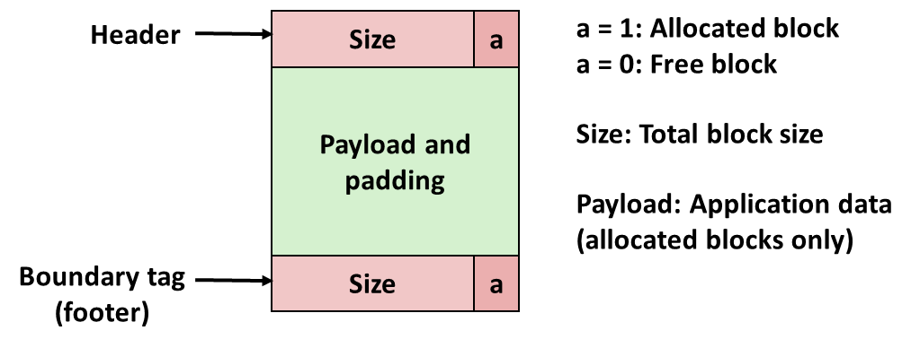
9.9.12 综合：实现一个简单的分配器
基于原理：隐式空闲链表。使用立即边界标记合并方式，完整地实现简单内存分配器。详见教材：P.597
主要内容为两个文件：
memlib.c -----内存系统模型，包括：mem_init，mem_sbrk等；
mm.c-----------内存分配器，包括：mm_init，mm_malloc，mm_free，一组宏操作，以及所用到的函数extend_heap，coalesce，place，findfit等

